Slide 1


THÂN MẾN CHÀO ĐÓN CẢ LỚP
ĐẾN VỚI TIẾT HỌC HÔM NAY!

Slide 2
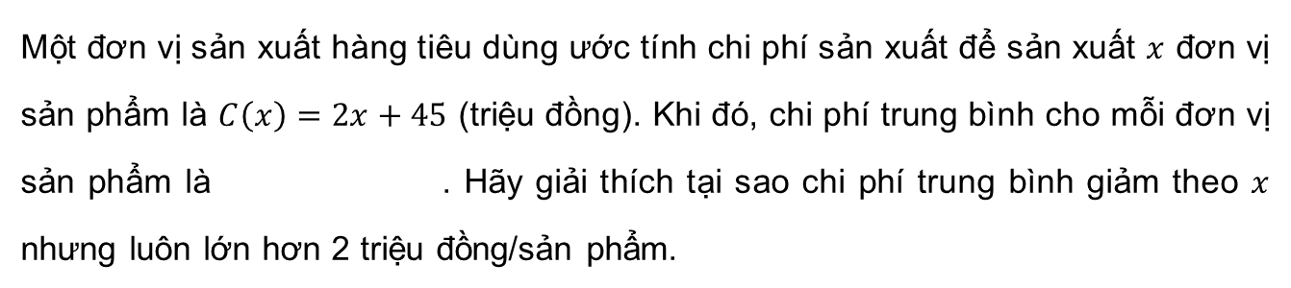

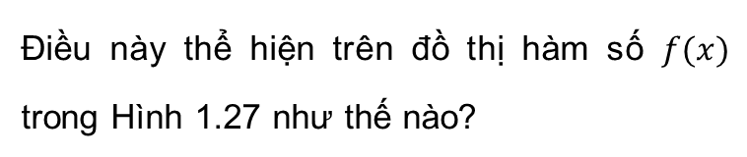
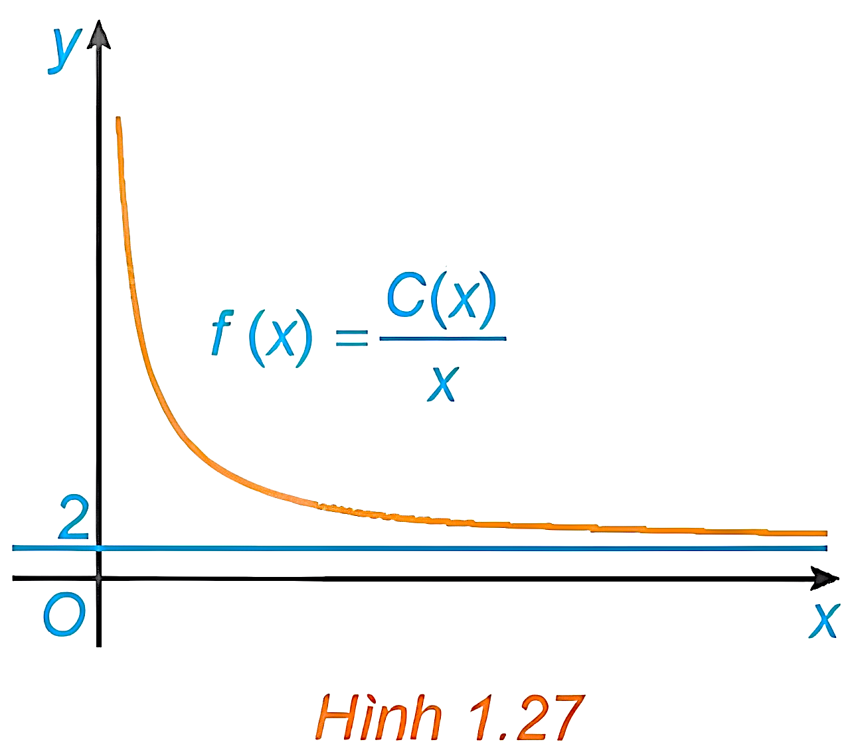

KHỞI ĐỘNG

Slide 3


CHƯƠNG I. ỨNG DỤNG ĐẠO HÀM ĐỂ KHẢO SÁT VÀ VẼ ĐỒ THỊ HÀM SỐ
BÀI 4. KHẢO SÁT SỰ BIẾN THIÊN VÀ VẼ ĐỒ THỊ HÀM SỐ

Slide 4
NỘI DUNG BÀI HỌC
1. Sơ đồ khảo sát hàm số
2. Khảo sát và vẽ đồ thị hàm số đa thức bậc ba
3. Khảo sát và vẽ đồ thị hàm số phân thức hữu tỉ

Slide 5
1. SƠ ĐỒ KHẢO SÁT HÀM SỐ

Slide 6
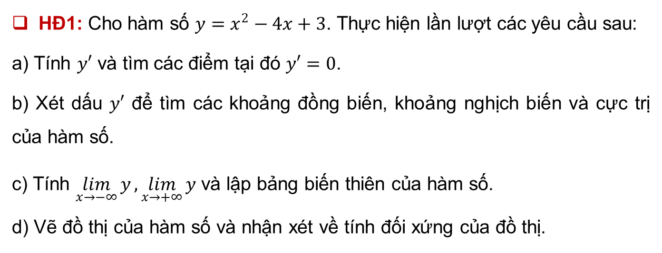


Slide 7
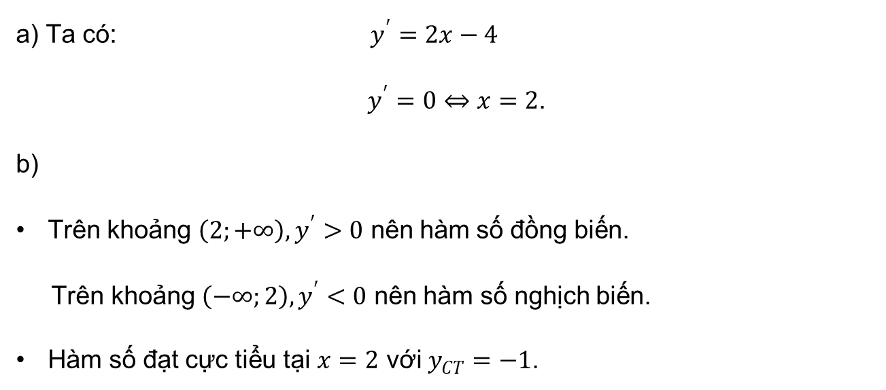
Giải:

Slide 8

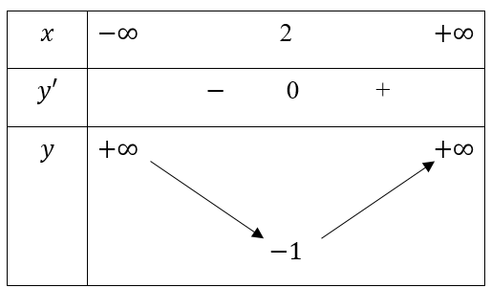
Giải:

Slide 9
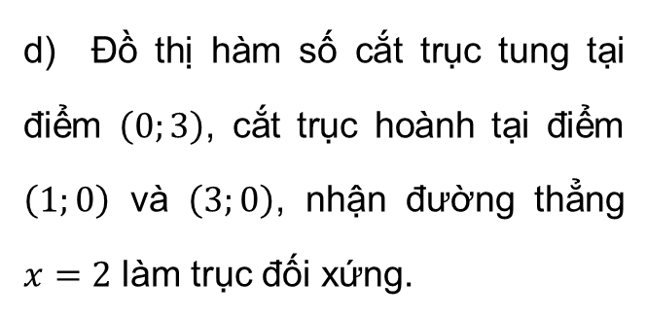
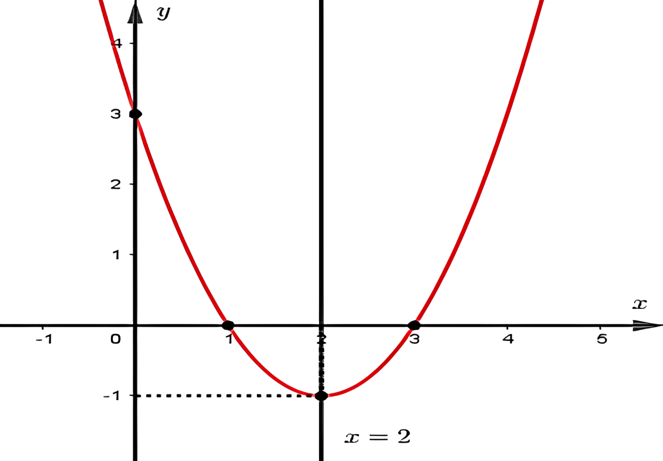
Giải:

Slide 10
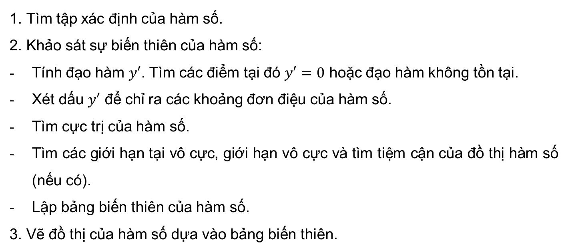
Ghi nhớ

Slide 11

Chú ý:
Khi vẽ đồ thị, nên xác định thêm một số điểm đặc biệt của đồ thị, chẳng hạn tìm giao điểm của đồ thị với các trục tọa độ (khi có và việc tìm không quá phức tạp).
Ngoài ra, cần lưu ý đến tính đối xứng của đồ thị (đối xứng tâm, đối xứng trục).

Slide 12
2. KHẢO SÁT VÀ VẼ ĐỒ THỊ HÀM SỐ ĐA THỨC BẬC BA

Slide 13

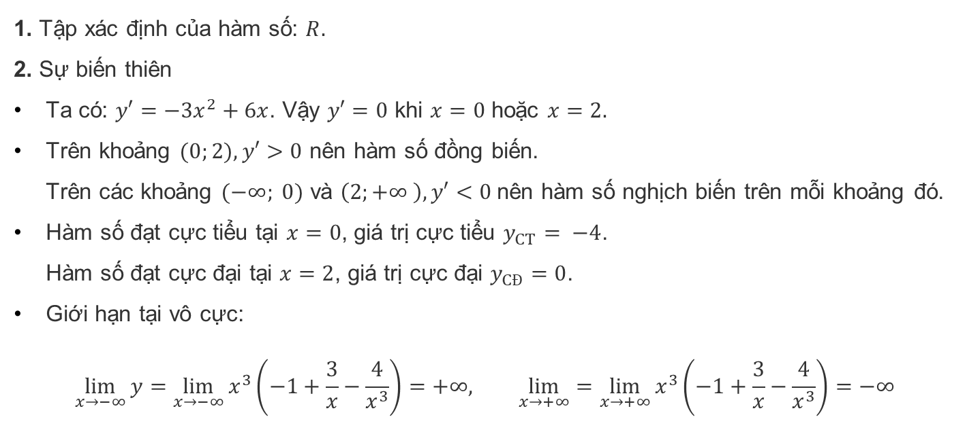
Giải:

Slide 14
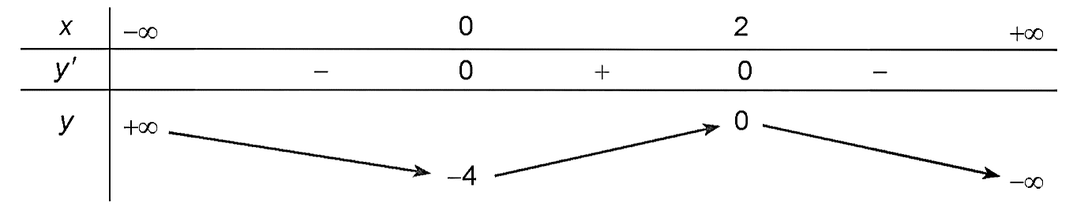
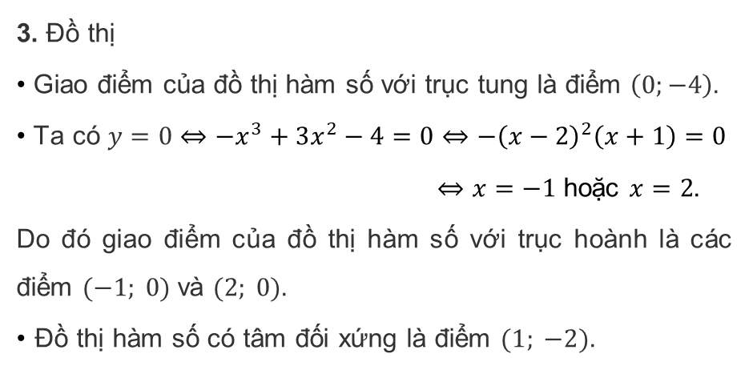
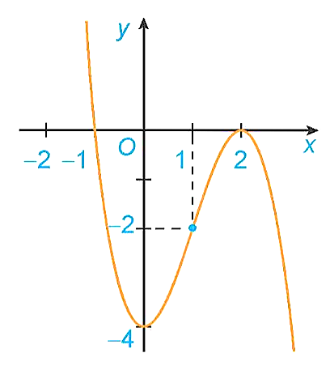
Giải:
Bảng biến thiên

Slide 15
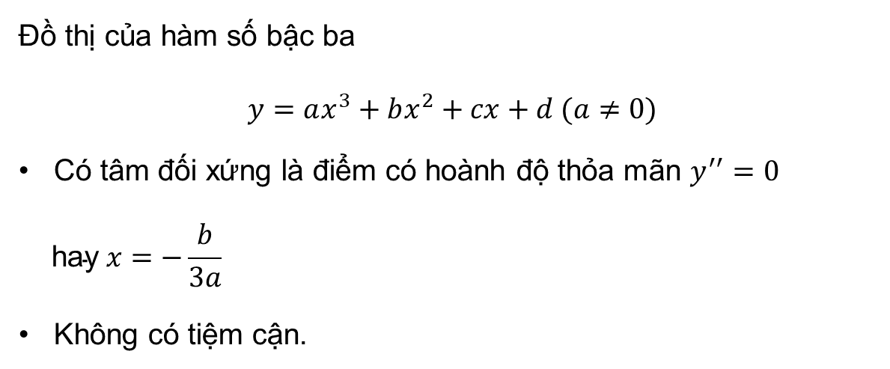
Chú ý:

Slide 16

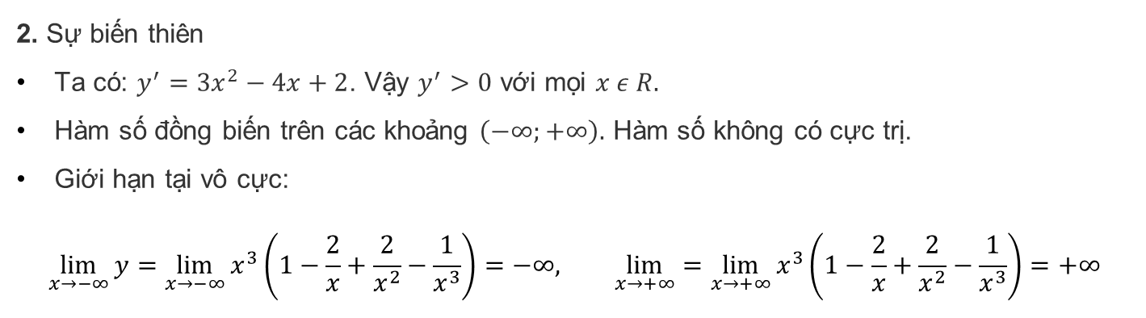
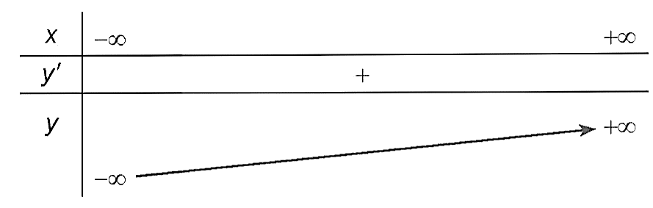
Giải:
Bảng biến thiên

Slide 17
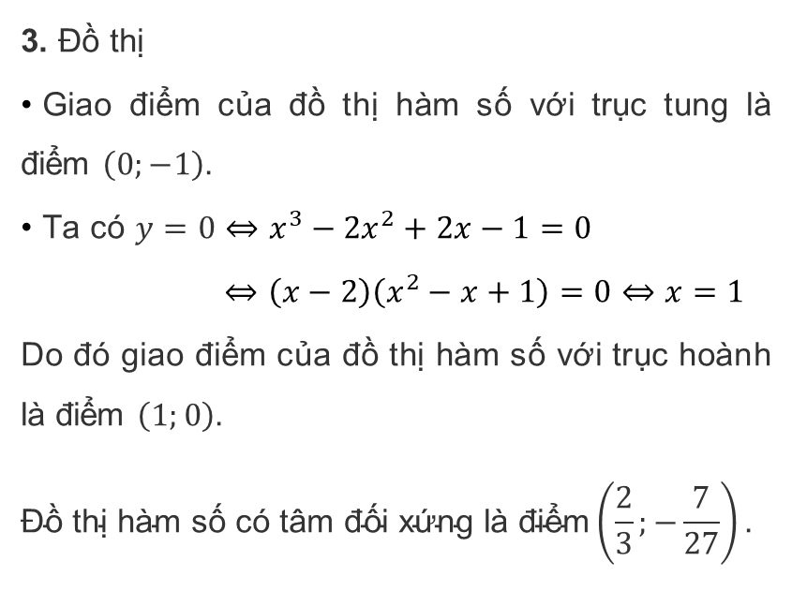
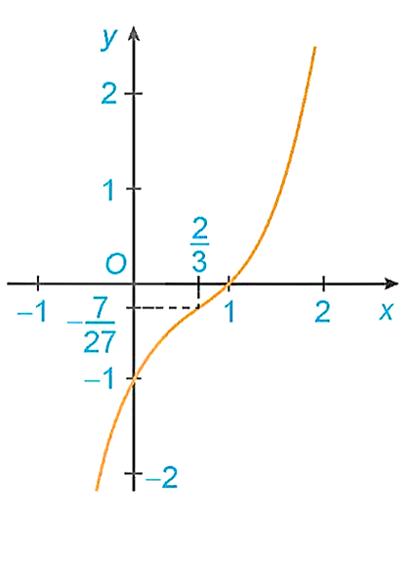
Giải:

Slide 18
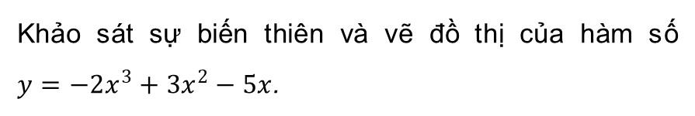
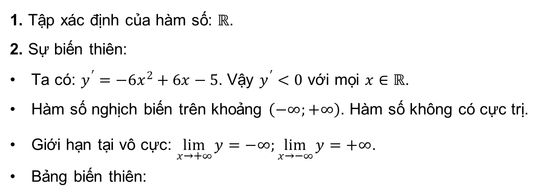
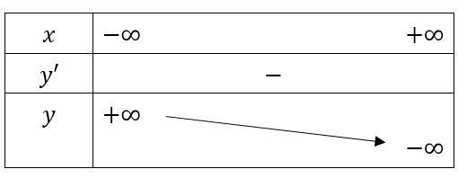

Luyện tập 1
Giải:

Slide 19
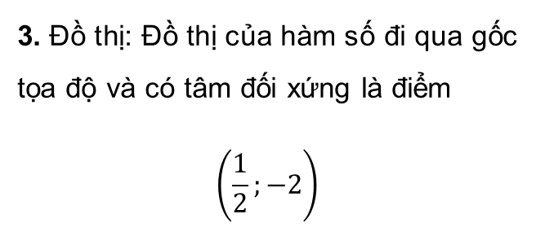
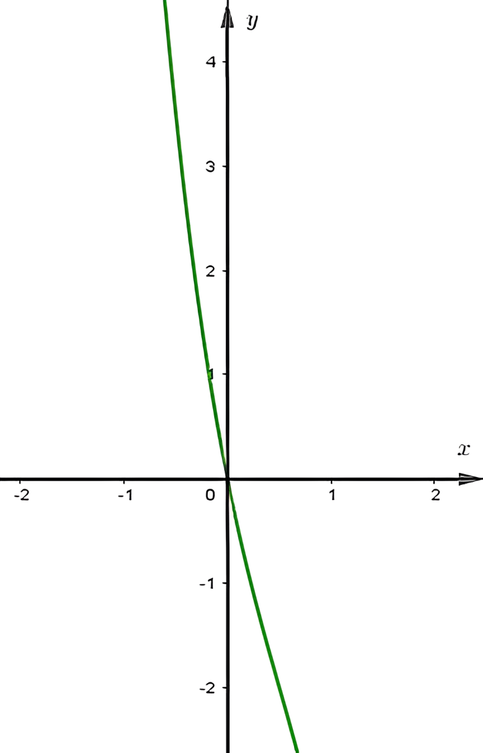
Luyện tập 1
Giải:

Slide 20
3. KHẢO SÁT VÀ VẼ ĐỒ THỊ HÀM SỐ PHÂN THỨC HỮU TỈ

Slide 21
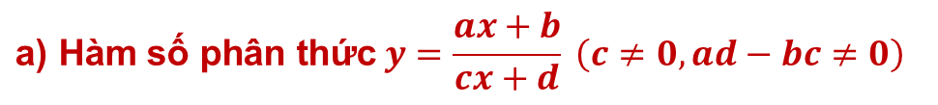
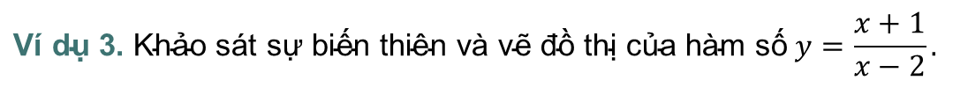
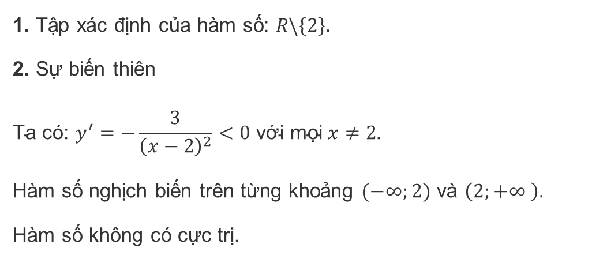

Giải:

Slide 22
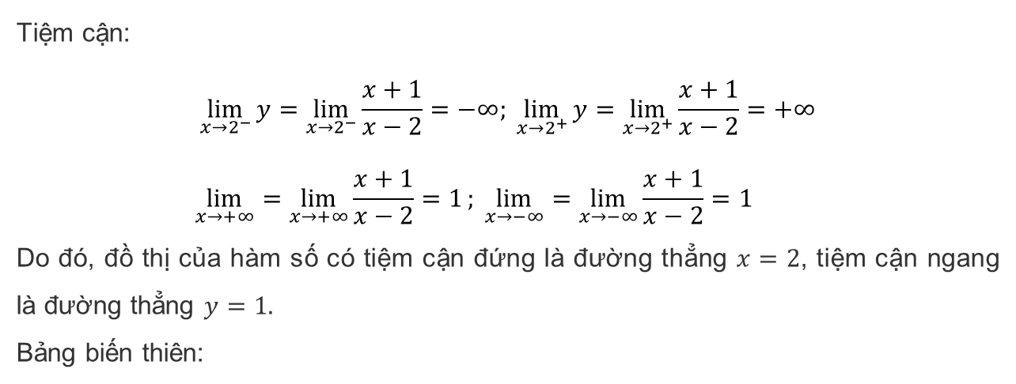
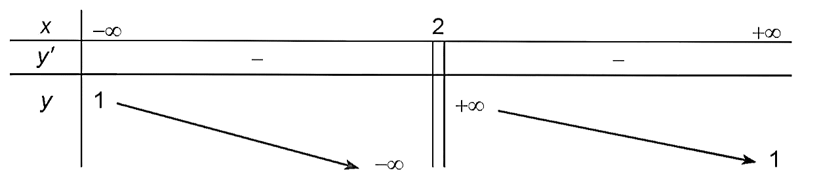
Giải:

Slide 23
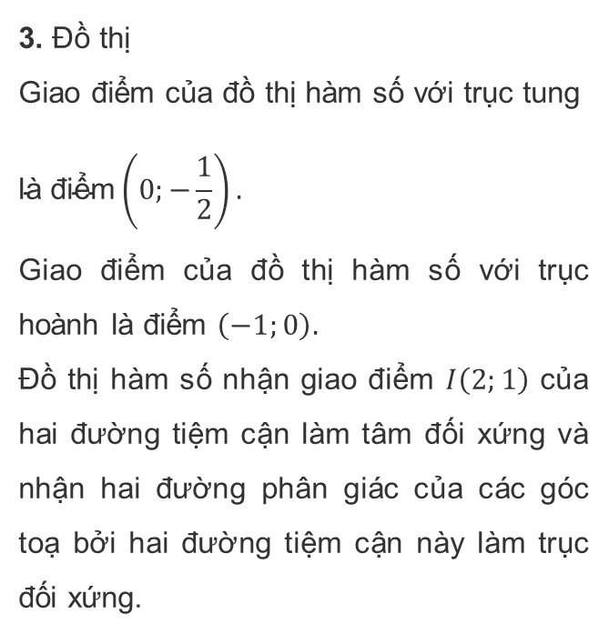
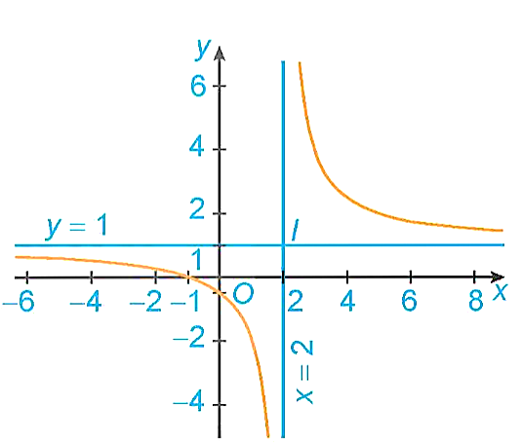
Giải:

Slide 24
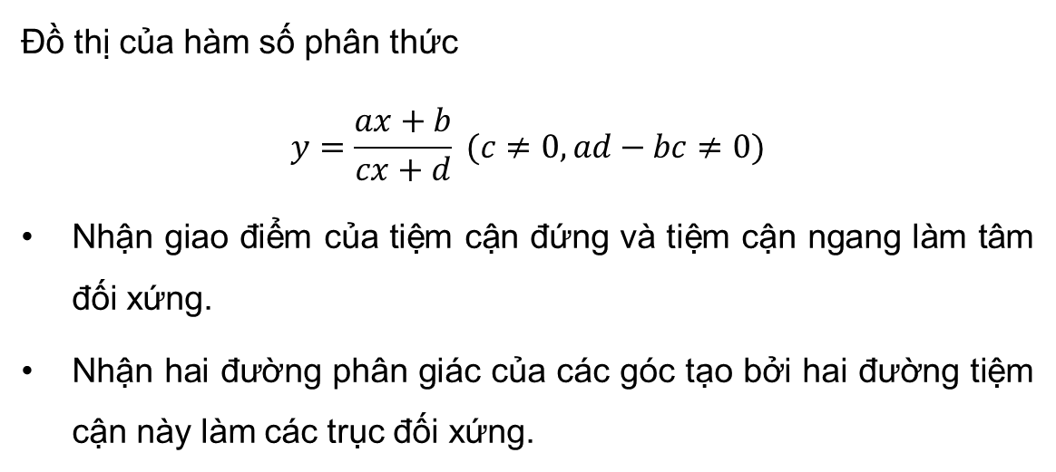
Chú ý:

Slide 25
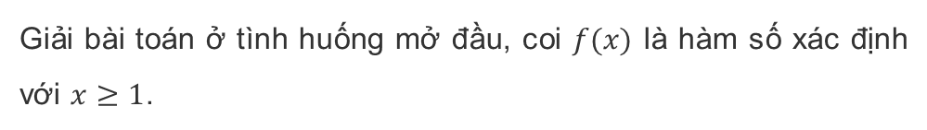
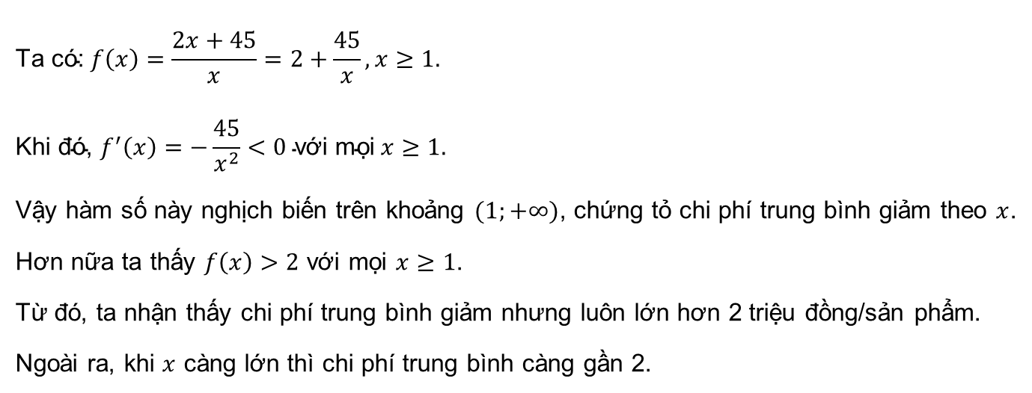
Luyện tập 2
Giải:

Slide 26

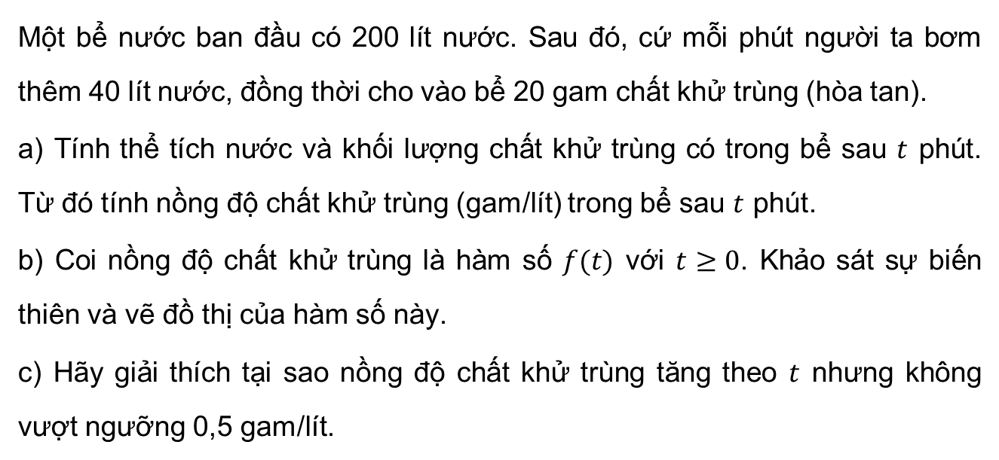
VẬN DỤNG

Slide 27
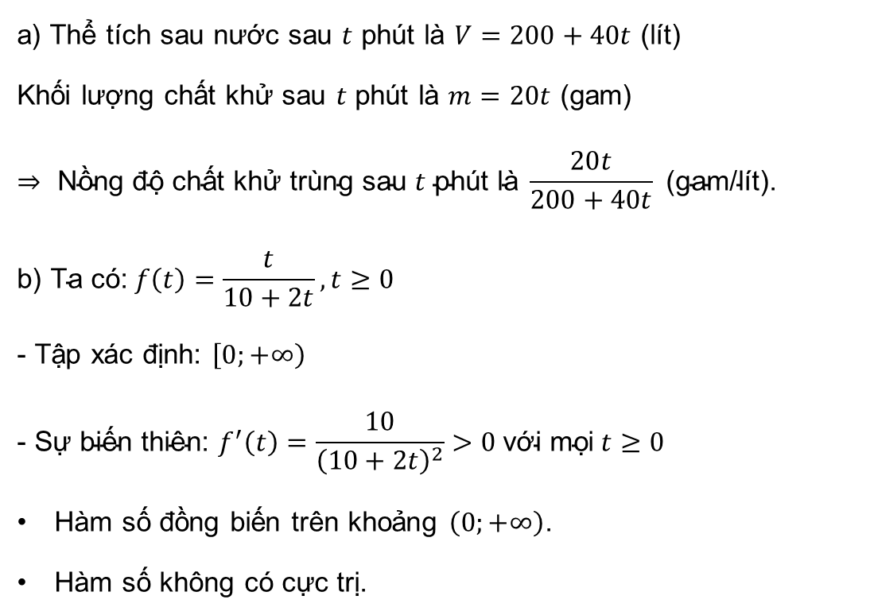
Giải:

Slide 28

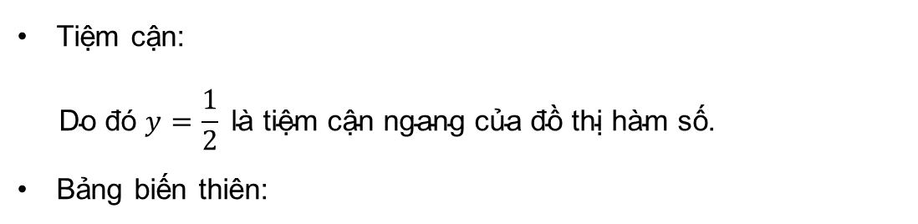
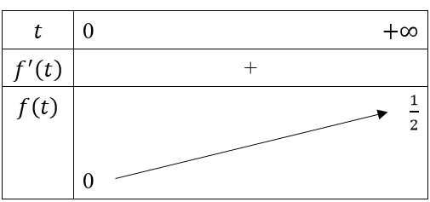
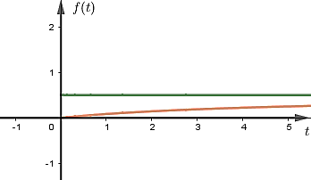
Giải:
Đồ thị:

Slide 29
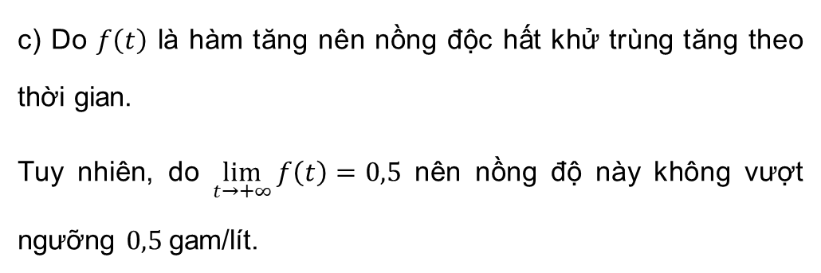
Giải:

Slide 30
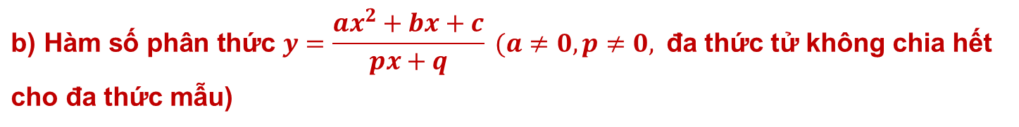

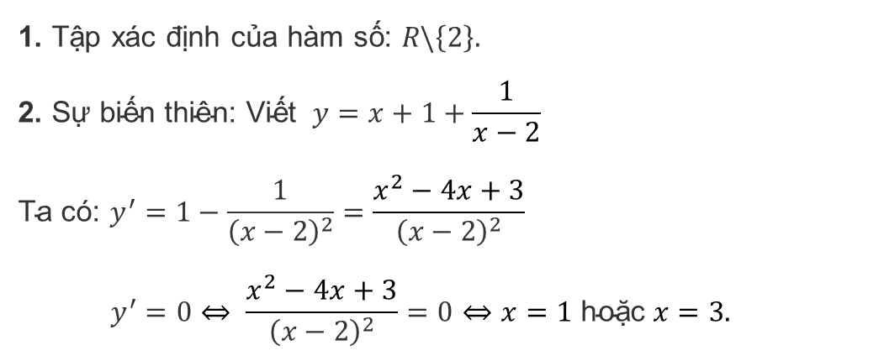
Giải:

Slide 31
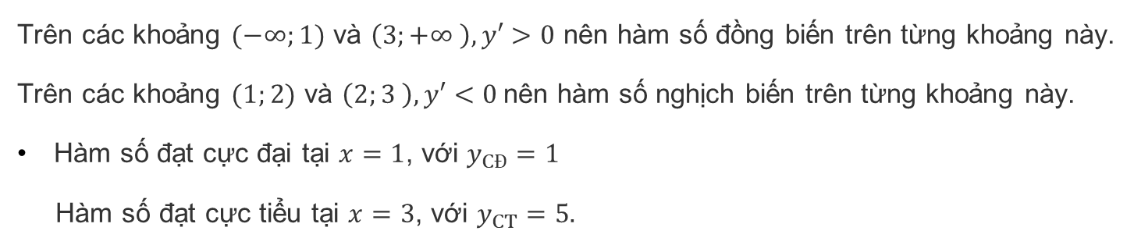
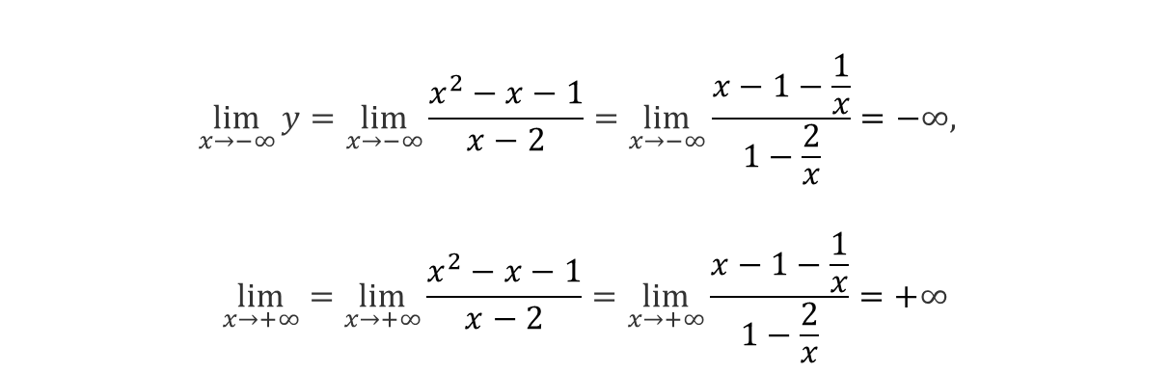
Giải:

Slide 32
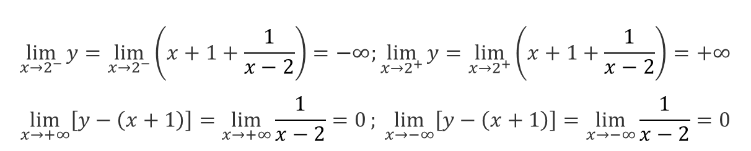
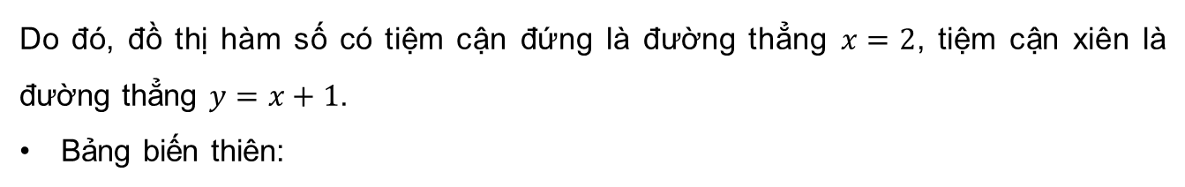
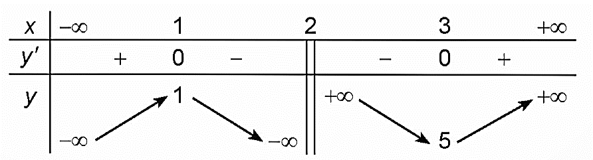
Giải:
Tiệm cận:

Slide 33

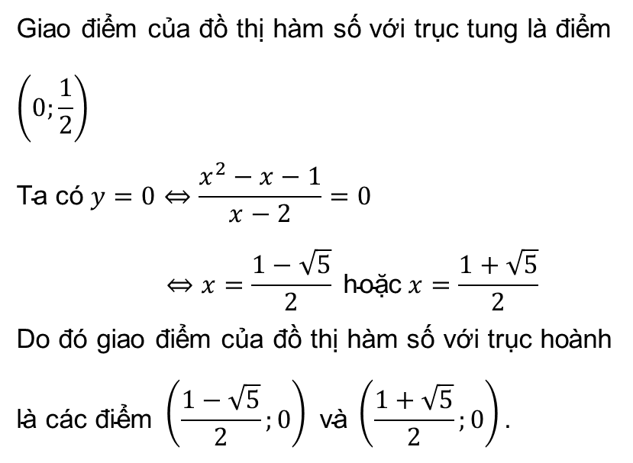
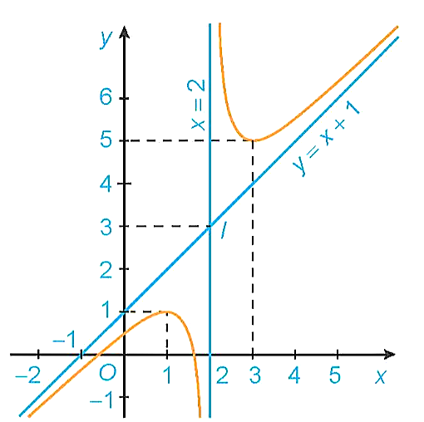
Giải:

Slide 34

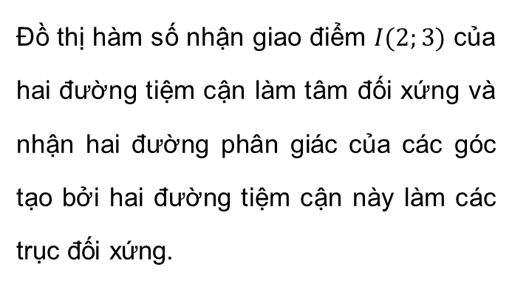
Giải:

Slide 35
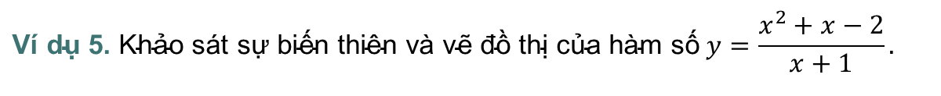


Giải:

Slide 36



Giải:
Tiệm cận:

Slide 37




Giải:
Bảng biến thiên:

Slide 38


Giải:

Slide 39

Chú ý:

Slide 40


Luyện tập 3
Giải:

Slide 41




Giải:
Bảng biến thiên:

Slide 42
LUYỆN TẬP

Slide 43




Slide 44








A
B
C
D
Bắt đầu
Notes:
Chọn đáp án bằng cách kích chuột vào từng ô A, B, C, D. Ô “bắt đầu” để tính thời gian trả lời câu hỏi (60s)

Slide 45






A
B
C
D
Bắt đầu
Notes:
Chọn đáp án bằng cách kích chuột vào từng ô A, B, C, D. Ô “bắt đầu” để tính thời gian trả lời câu hỏi (60s)

Slide 46





A
B
C
D
Bắt đầu
Notes:
Chọn đáp án bằng cách kích chuột vào từng ô A, B, C, D. Ô “bắt đầu” để tính thời gian trả lời câu hỏi (60s)

Slide 47





Câu 4: Đồ thị dưới đây là đồ thị của hàm số nào?
A
B
C
D
Bắt đầu
Notes:
Chọn đáp án bằng cách kích chuột vào từng ô A, B, C, D. Ô “bắt đầu” để tính thời gian trả lời câu hỏi (60s)

Slide 48





Câu 5: Đường cong trong hình vẽ dưới đây là đồ thị của hàm số nào?
A
B
C
D
Bắt đầu
Notes:
Chọn đáp án bằng cách kích chuột vào từng ô A, B, C, D. Ô “bắt đầu” để tính thời gian trả lời câu hỏi (60s)

Slide 49




Câu trắc nghiệm đúng sai
Câu 1: Cho đồ thị hàm số như hình vẽ dưới đây:

Slide 50

Câu trắc nghiệm đúng sai

Slide 51




Câu trắc nghiệm trả lời ngắn

Slide 52


BÀI TẬP
Giải:

Slide 53



Giải:
Bảng biến thiên:

Slide 54

Giải:

Slide 55



Giải:
Bảng biến thiên:

Slide 56

Giải:

Slide 57



Giải:
Bảng biến thiên:

Slide 58

Giải:

Slide 59



Giải:
Bảng biến thiên:

Slide 60


Giải:

Slide 61


Giải:
Tiệm cận:

Slide 62


Giải:

Slide 63


Giải:

Slide 64


Giải:
Tiệm cận:

Slide 65


Giải:
Đồ thị:

Slide 66
VẬN DỤNG

Slide 67



Giải:

Slide 68


Giải:

Slide 69

Giải:

Slide 70





Slide 71



Giải:

Slide 72



Giải:

Slide 73
HƯỚNG DẪN VỀ NHÀ
Ghi nhớ kiến thức trong bài.
Hoàn thành các bài tập trong SBT
Chuẩn bị bài mới: “Ứng dụng đạo hàm để giải quyết một số vấn đề liên quan đến thực tiễn”.

Slide 74
CẢM ƠN CẢ LỚP
ĐÃ THAM GIA TIẾT HỌC HÔM NAY!

